Slide 1






Slide 2

指导老师 ： 赵振刚
组 长 ： 蓝鸿翔
组 员 ： 刘勇
压缩态内存数据库实时算法设计与实现

Slide 3
报告内容
项目意义及目标
我们的工作
  特性分析与仿真
  备用算法
  特性分析与仿真（matlab）
  验证系统设计
  模块设计
项目完成情况
  系统功能及性能
  类型支持
  技术创新
项目效果
  压缩比
  存取与插入性能对比
Page ▪ <number>

Slide 4
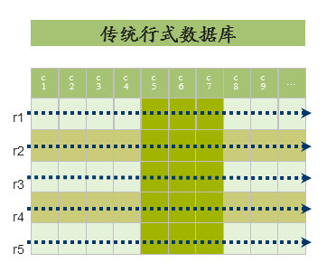
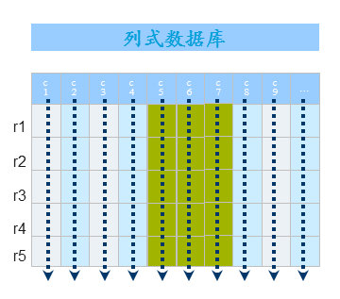
项目背景
数据库的实时性需求
数据量和存储空间的矛盾
由于数据爆炸性的增长、如何对数据进行管理，引出了两大分支：数据压缩技术、数据库管理技术。
硬件技术的发展，为内存数据库的实现提供了可能。
Page ▪ <number>

Slide 5
设计目标
适用于海量数据的大型服务器
采用数据压缩，压缩比达到0.1
相对于Sqlite，存取时间能下降3%以内
支持增删改查等操作
适用于查询密集型用户
Page ▪ <number>

Slide 6
我们的工作——特性分析
源数据的特性：
  列值重复
  列属性一致
  大量NULL值
  非整条记录查询
  数据有序
Page ▪ <number>

Slide 7
我们的工作——备用算法
数据处理方案：
  游程压缩
  字典压缩
  位图压缩
  Bit压缩
  空值悬挂
  原始数据保留
Page ▪ <number>

Slide 8
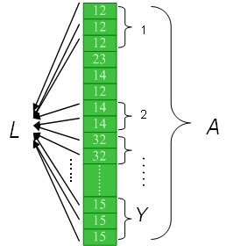

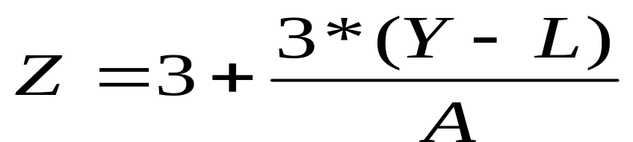
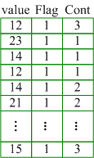
我们的工作——备用算法
行程压缩
压缩前：
压缩后：
压缩比：
注：Z为压缩比，Y为分段数（至少两个元素连续才归为一段），L为连续元素总长度（所有段中的元素总和），A为总元素个数；
Page ▪ <number>

Slide 9
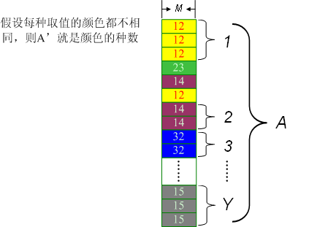


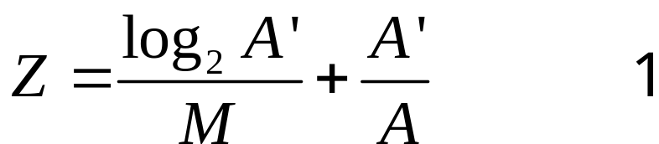
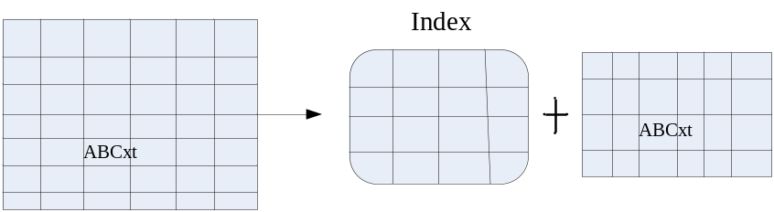
我们的工作——备用算法
字典压缩
压缩前：
压缩后：
压缩比：
注：Z为压缩比，A’为样本取值个数，A为总元素个数，M为原数据宽度（即元素所占比特数），log2A’为索引元素的宽度；
Page ▪ <number>

Slide 10


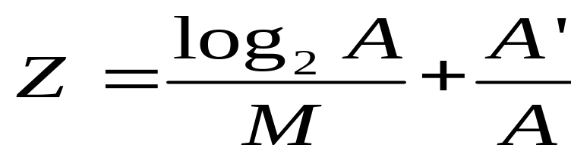
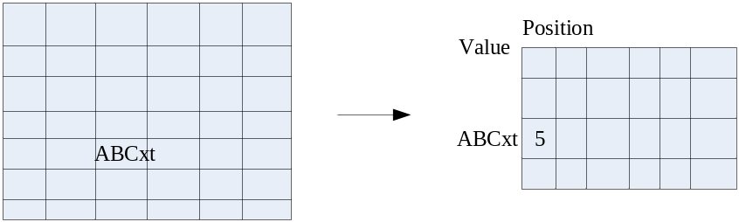
我们的工作——备用算法
位图压缩
压缩前：
压缩后：
压缩比：
注：Z为压缩比，M为原数据宽度，A’为数据取值个数，A总元素个数;
比较：
Page ▪ <number>

Slide 11
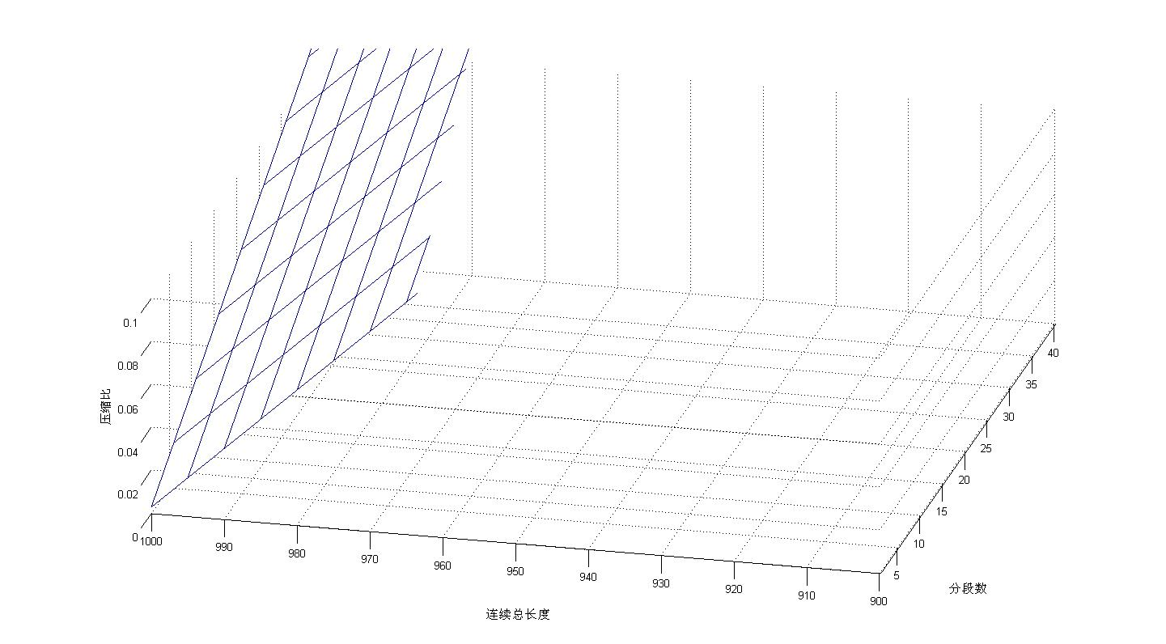
我们的工作——特性分析与仿真
行程压缩
当样本总元素达到1000个，若想保持0.1以内的压缩比，数据必须符合：连续总长度在960以上，分段数在30以内；
图 3 A=1000，压缩比Z小于0.1时的约束条件
Page ▪ <number>

Slide 12
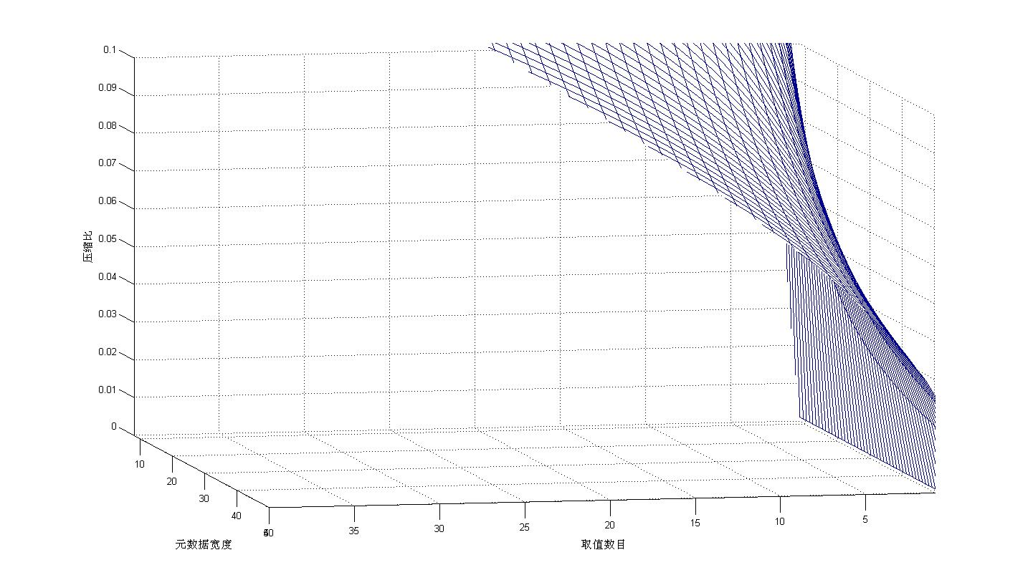
我们的工作——特性分析与仿真
字典压缩
当样本总元素达到1000个，若想保持0.1以内的压缩比，数据必须符合：样本取值数目在20以内，原数据元素宽度至少大于20；
图 5 A=1000，压缩比Z小于0.1时的约束条件
Page ▪ <number>

Slide 13
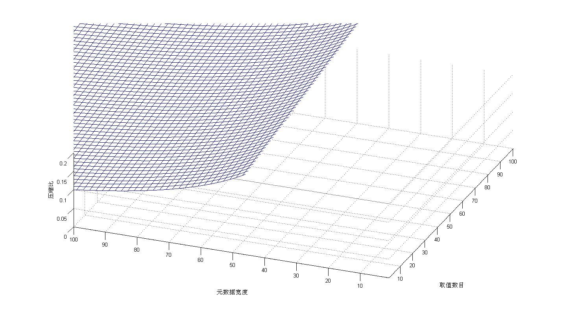
我们的工作——特性分析与仿真
位图压缩
当样本总元素达到1000个，若想保持0.1以内的压缩比，数据必须符合：原数据元素宽度在50bit以上；
图 7 A=1000，压缩比Z小于0.1时的约束条件
Page ▪ <number>

Slide 14



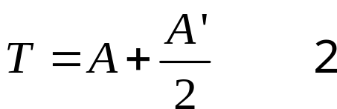
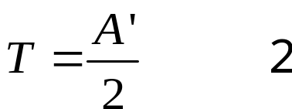
我们的工作——特性分析与仿真
按值查找（时间效率，单位：访存周期）
压缩前：
最优情况：
压缩后：
1、行程压缩：
最差情况：
2、字典压缩：
3、位图压缩：
注：A为总元素个数，A’为样本取值个数，Y为分段数，此分段数包括单独元素的段；
Page ▪ <number>

Slide 15
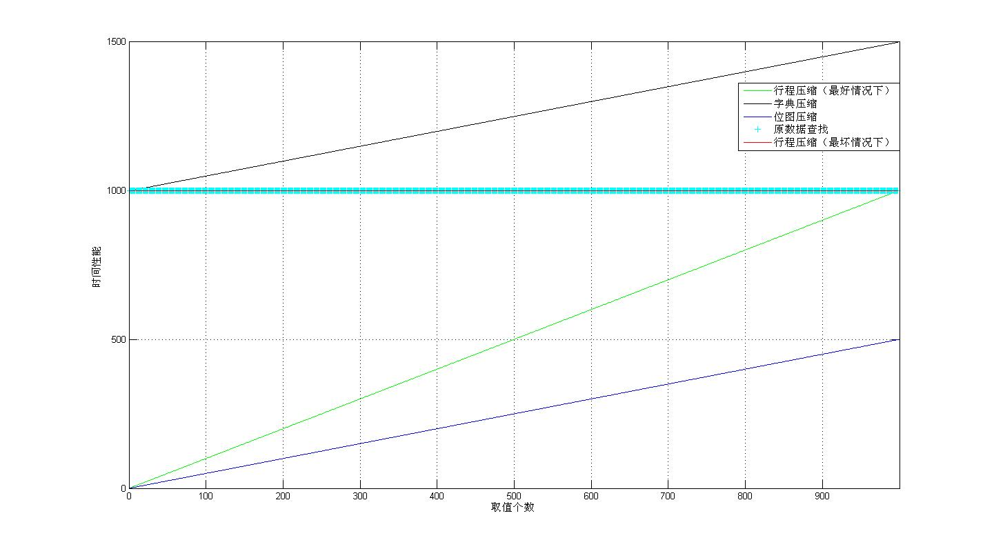
我们的工作——特性分析与仿真
按值查找（时间效率）
图 19 A=1000，各压缩数据以及原数据按值查找的时间性能比较
Page ▪ <number>

Slide 16

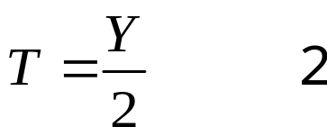


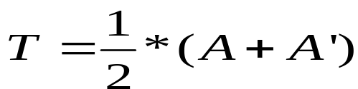
我们的工作——特性分析与仿真
按地址查找（时间效率，单位：访存周期）
压缩前：
最优情况：
压缩后：
1、行程压缩：
最差情况：
2、字典压缩：
3、位图压缩：
注：A为总元素个数，A’为样本取值个数，Y为分段数，此分段数包括单独元素的段；
Page ▪ <number>

Slide 17
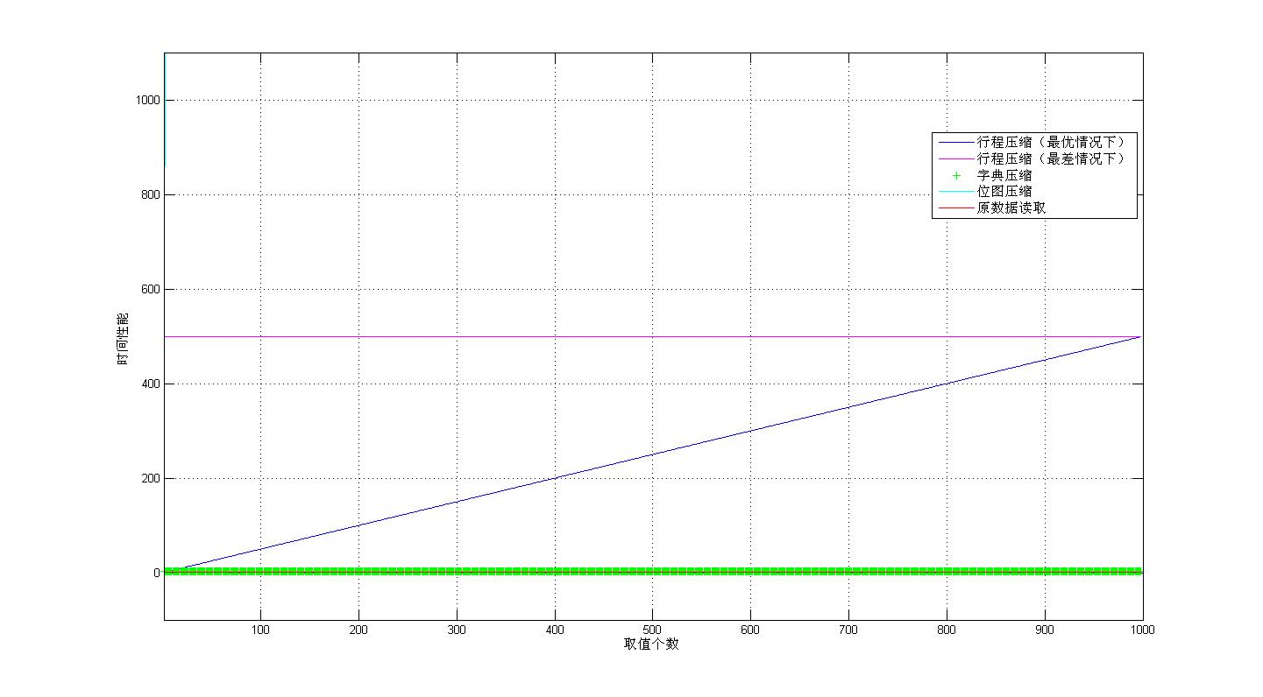
我们的工作——存取性能分析
按地址查找（时间效率）
图 20 A=1000，各压缩数据以及原数据按地址查找的时间性能比较
Page ▪ <number>

Slide 18
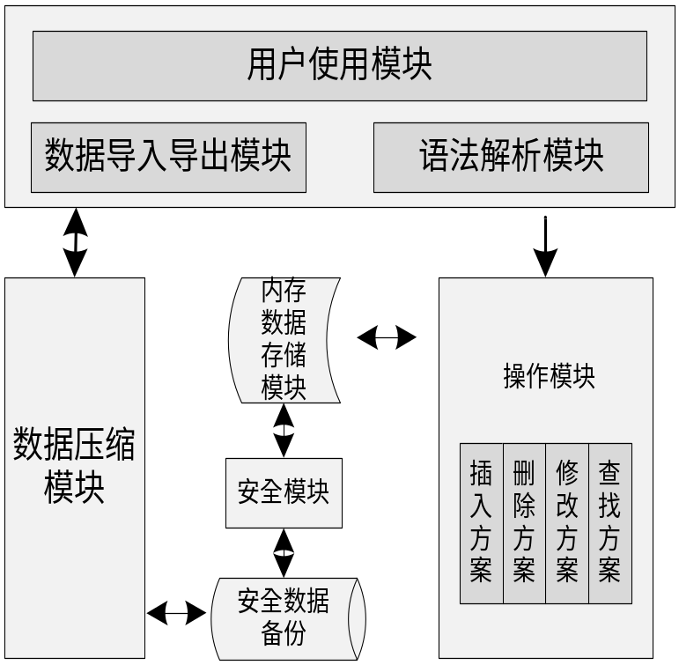
我们的工作——验证系统设计
  开发环境：Ubuntu 12.04
  开发工具：VIM, GDB
  对比数据库：Sqlite
  编程语言：C/C++
系统业务逻辑
开始
硬盘数据读入且按列进行压缩
逐列进行属性统计
最优方案
游程压缩
字典压缩
位向量法
空值悬挂
Bit压缩
列式存储压缩态数据
系统整体架构设计
结束
Page ▪ <number>

Slide 19
我们的工作——模快设计
数据导入模块：
  输入：硬盘表格数据
    csv 格式
      首行 ： rows, cols
      次行 ： name:type(len)
      剩下 ： field_1, field_2 ,field_3
  输出：内存表格数据
    列式存储模式
    Item 为单元 { len , type ,pdata }
    单列为SEG pItem
Page ▪ <number>

Slide 20
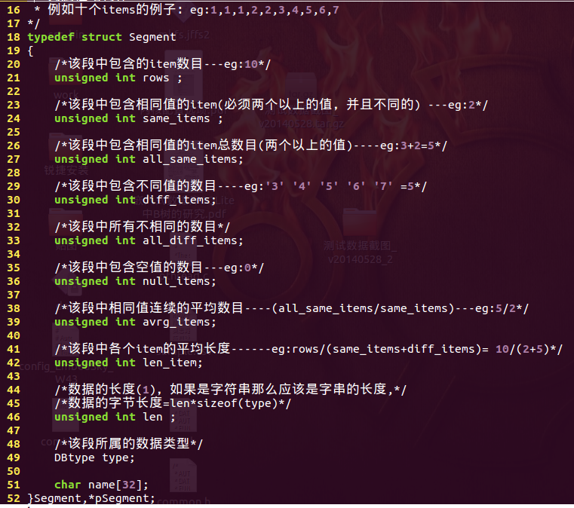
我们的工作——模快设计
属性统计模块：
  输入：内存表格数据
  功能：hash统计每列数据属性
  输出：
Page ▪ <number>

Slide 21
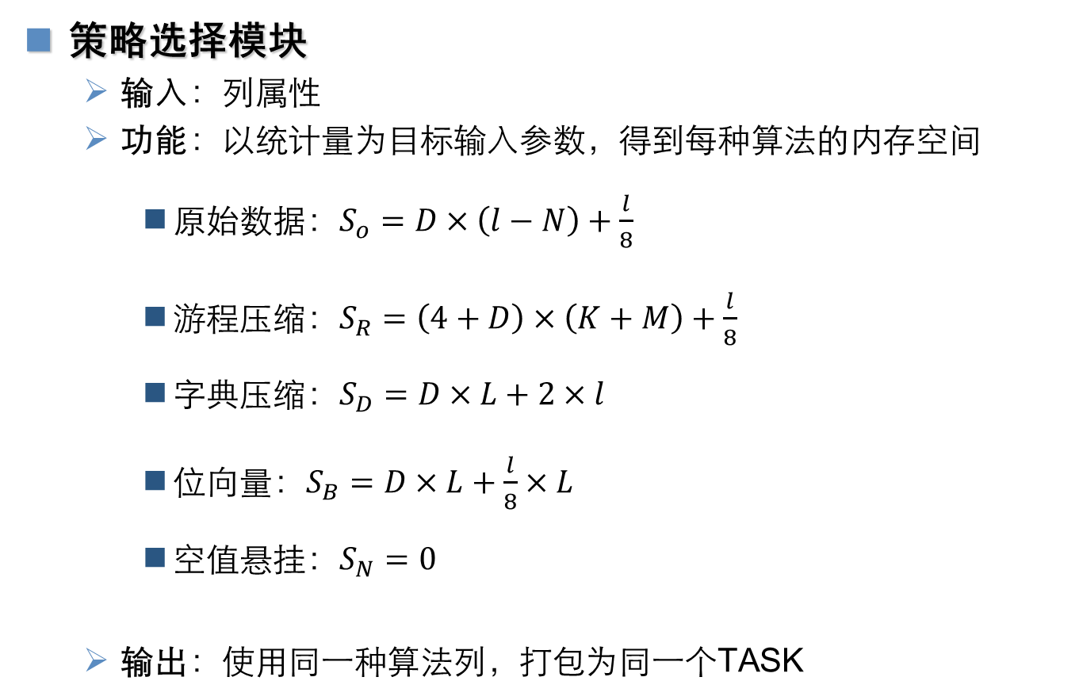
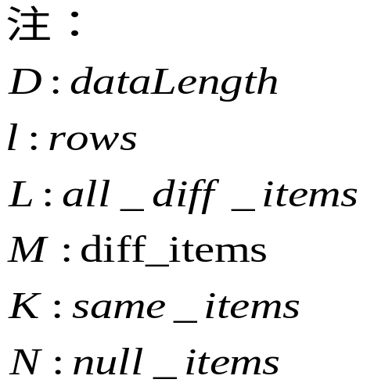
我们的工作——模快设计
Page ▪ <number>

Slide 22
我们的工作——模快设计
数据压缩模块：
  输入：TASK
  功能：调用对应压缩算法进行压缩
  输出：压缩态数据
Page ▪ <number>

Slide 23
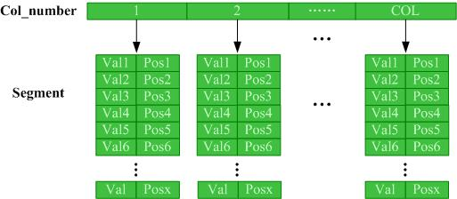
我们的工作——模快设计
数据操作模块——查询：
  输入：主键值
  功能：对于游程压缩：采用二分查找实现
  输出：整条记录
Page ▪ <number>

Slide 24
我们的工作——模快设计
数据操作模块：
  字典 压缩 ：由ID确定字典索引，由索引确定字典值
  位图向量： 检索每个字典的向量值是否等于ID
  空值悬挂： 返回空值
  原始数据： 返回ID为下标的数据
Page ▪ <number>

Slide 25
项目完成情况——系统功能及性能
系统功能：
  支持硬盘数据导入、导出
  支持列属性统计、导出
  支持五种列式压缩算法
  支持压缩态主键值索引
  支持记录的追加
性能：
  压缩比：
    INT类型： 单/混合 30% / 13%
    混合数据类型： 混合 47%
  按主键值索引：
    压缩态 vs sqlite 3 1 : 7
    原始态 vs sqlite3 1 : 13
    单线程 vs 多线程 1:1.7
  数据追加:
    append vs sqlite3 1:100
    Rbtree vs sqlite3 3:1
Page ▪ <number>

Slide 26
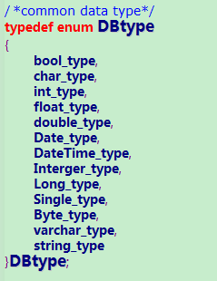
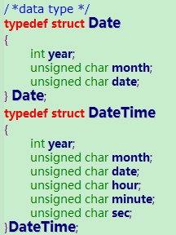
项目完成情况——系统功能及性能
现在所支持的数据类型：
Page ▪ <number>

Slide 27
项目完成情况——技术创新
为了加快压缩速度：
  使用多线程进行加速压缩
  对于游程压缩：改进数据结构，增加列间指针
  对于位图压缩：使用 bit 数组，在更加节省空间和检索时间
  对主键值，采用bit压缩
Page ▪ <number>

Slide 28
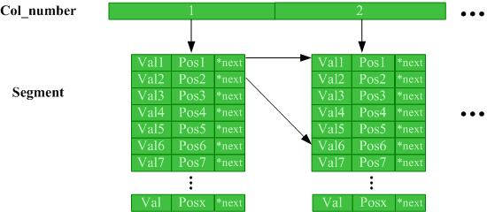
项目完成情况——技术创新
游程压缩：间指向使列与列之间产生了关联，提高列间查找效率
Page ▪ <number>

Slide 29
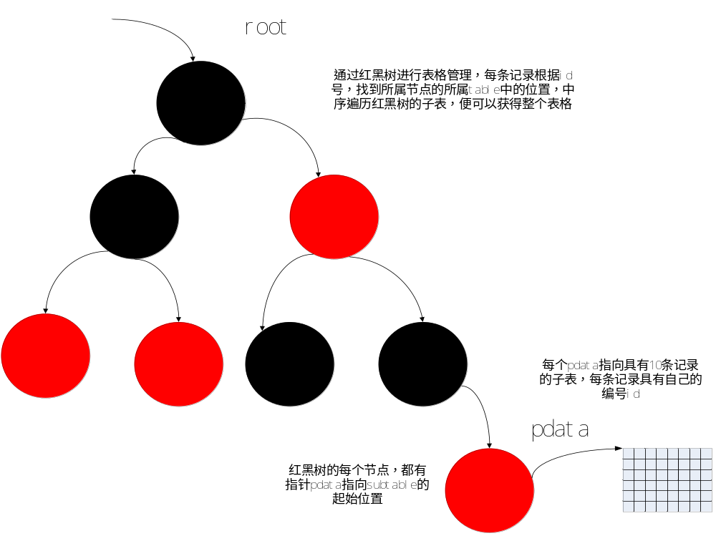
项目完成情况——技术创新
插入操作：原来使用预留空间，使得空间消耗极大，现在由红黑树组织预留空间，节省了预留空间的大小，和检索的效率
Page ▪ <number>

Slide 30
项目效果——压缩比
压缩比测试
Integer 类型数据：
文件1：13072行*24列
文件2：17665行*43列
混合数据类型（string类型为主）：
 | 压缩前 | 行程压缩 | 混合压缩 | 行程压缩比 | 混合压缩比
文件1 | 1307200 | 395284 | 171460 | 0.302390 | 0.131166
文件2 | 3109040 | 473472 | 280647 | 0.152289 | 0.090268
压缩前 | 压缩后 | 总压缩比
11360000 | 5384435 | 47.3982%
Page ▪ <number>

Slide 31
项目效果——存取性能
压缩态Mysqlite vs Sqlite3 : 7倍关系
时间（us） 操作次数 | Sqlite查询时间 | Mysqlite查询时间 | 性能对比
No.1 | 12729842 | 1789833 | 7.112307
No.2 | 12675896 | 1811748 | 6.996501
No.3 | 14281717 | 1800467 | 7.932229
No.4 | 14230909 | 1807339 | 7.873957
No.5 | 14265546 | 1805134 | 7.902763
N0.6 | 14261630 | 1808205 | 7.887175
No.7 | 14260681 | 1814655 | 7.858618
No.8 | 14300401 | 1809668 | 7.902224
No.9 | 14282146 | 1811857 | 7.882601
No.10 | 14259124 | 1810793 | 7.874519
总次数（100万次） | 139547892 | 18069699 | 7.722757
Page ▪ <number>

Slide 32
项目效果——存取性能
Append 记录查询 vs Sqlite : 8000倍
时间（us） 操作次数 | Append 记录查询时间 | Sqlite查询时间 | 性能对比
No.1 | 1629 | 12729842 | 7814.513198
No.2 | 1567 | 12675896 | 8089.276324
No.3 | 1599 | 14281717 | 8931.655410
No.4 | 1612 | 14230909 | 8828.107320
No.5 | 1566 | 14265546 | 9109.544061
N0.6 | 1588 | 14261630 | 8980.875315
No.7 | 1683 | 14260681 | 8473.369578
No.8 | 1623 | 14300401 | 8811.091189
No.9 | 1566 | 14282146 | 9120.144317
No.10 | 1640 | 14259124 | 8694.587805
总次数（100万次） | 16073 | 139547892 | 8682.131027
Page ▪ <number>

Slide 33
项目效果——查询性能
现在所支持的数据类型：
红黑树 vs Sqlite ：13倍关系
时间（us） 操作次数 | 红黑树查询时间 | Sqlite查询时间 | 性能对比
No.1 | 1025454 | 12729842 | 12.413860
No.2 | 1029989 | 12675896 | 12.306827
No.3 | 1020649 | 14281717 | 13.992780
No.4 | 1033286 | 14230909 | 13.772478
No.5 | 1031001 | 14265546 | 13.836598
N0.6 | 1026685 | 14261630 | 13.890950
No.7 | 1026504 | 14260681 | 13.892475
No.8 | 1021554 | 14300401 | 13.998674
No.9 | 1020563 | 14282146 | 13.994380
No.10 | 1023198 | 14259124 | 13.935840
总次数（100万次） | 10258883 | 139547892 | 13.602640
Page ▪ <number>

Slide 34
项目效果——查询性能
压缩态:单线程查询 vs 多线程查询 1：1.7
时间（us） 操作次数 | single thread | multi-thread | 性能对比
No.1 | 1486 | 2002 | 1.347241
No.2 | 1075 | 1349 | 1.254884
No.3 | 1053 | 1943 | 1.845204
No.4 | 1054 | 2488 | 2.360531
No.5 | 1055 | 1811 | 1.716588
N0.6 | 1048 | 1999 | 1.907443
No.7 | 1019 | 1871 | 1.836114
No.8 | 1169 | 1835 | 1.569718
No.9 | 1322 | 1960 | 1.482602
No.10 | 1357 | 2335 | 1.720707
总次数（1000次） | 11638 | 19593 | 1.683537
Page ▪ <number>

Slide 35
项目效果——插入性能
Append vs Sqlite ：100倍关系
时间（us） 操作次数 | Append时间 | Sqlite插入时间 | 性能对比
No.1 | 49030 | 5229833 | 106.665980
No.2 | 56689 | 5221654 | 92.110533
No.3 | 59661 | 5227289 | 87.616517
No.4 | 49070 | 5214644 | 106.269493
No.5 | 49027 | 5225326 | 106.580578
N0.6 | 49042 | 5215511 | 106.347845
No.7 | 50236 | 5226886 | 104.046620
No.8 | 50112 | 5217040 | 104.107599
No.9 | 49046 | 5219543 | 106.421380
No.10 | 49104 | 5220785 | 106.320972
总次数（100万次） | 511017 | 52218511 | 102.185467
Page ▪ <number>

Slide 36
项目效果——插入性能
现在所支持的数据类型：
红黑树 vs Sqlite ：3倍关系
时间（us） 操作次数 | 红黑树插入时间 | Sqlite插入时间 | 性能对比
No.1 | 13482132 | 5229833 | 2.577928
No.2 | 14901687 | 5221654 | 2.853825
No.3 | 14899355 | 5227289 | 2.850303
No.4 | 14869565 | 5214644 | 2.851501
No.5 | 14873254 | 5225326 | 2.846378
N0.6 | 14873677 | 5215511 | 2.851816
No.7 | 14901116 | 5226886 | 2.850859
No.8 | 14881561 | 5217040 | 2.852491
No.9 | 14887365 | 5219543 | 2.852235
No.10 | 14879023 | 5220785 | 2.849959
总次数（100万次） | 147448735 | 52218511 | 2.823687
Page ▪ <number>

Slide 37

感谢

